Slide 1
월간업무 추진계획
( 2019. 2. 7. ~ 2. 28.)
Notes:
먼저, 지금의 옥천입니다.

Slide 2
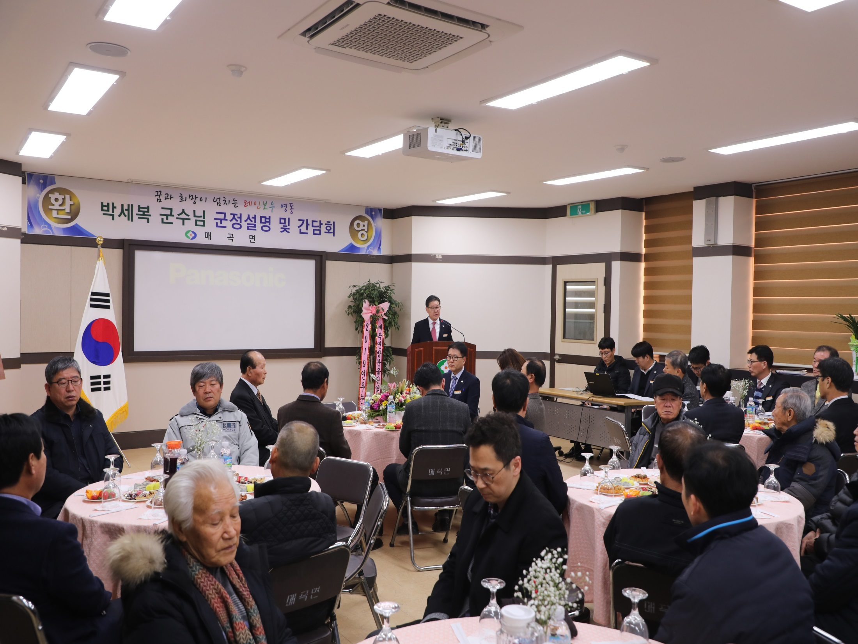
기획감사담당관

Slide 3
13-1. 제1차 용역과제심의위원회
2019. 2월 중 / 군청 상황실 / 11명
도마령 일원 관광개발계획 수립 용역 외 2건
※ 부군수님 하실 일 : 회의주재
13-2. 공약사업 추진상황 보고회
2.18.(월) 08:20 / 군청 상황실
73개 공약사업 추진상황 보고 (2018년 4분기 기준)
13-3. 2019년 충청북도지역혁신협의회 회의
2.11.(월) 14:00 / 충청북도 소회의실 / 경제과장 외 3명
지역발전투자협약 발표

Slide 4
13-4. 2019년도 제1회 추경예산안 편성
예산안 심의 : 2. 07.(목)~2. 11.(월)
예산안 확정 : 2. 13.(수)~2. 18.(월)
예산안 의회 제출 : 2. 22.(금)
13-5. 2019년 제1차 영동군 지방재정투자심사위원회 개최
2. 15.(금) 16:00 / 상황실 / 민병수 위원장 외 7명
월류봉 둘레길 2단계 조성사업 외 6건
13-6. 2019년 제1회 영동군 지방보조금심의위원회 개최
2019. 2월 중 / 상황실 / 정헌일 위원장 외 11명
1회 추경예산 지방보조금예산편성 심의(안)

Slide 5
13-7. 심천면 자체 종합감사
2. 25.(월) ~ 2. 28(목) / 기획감사담당관외 5명
감사범위 : 2016. 5월부터 현재까지 추진한 업무 전반
13-8. 2019년 정기 재산변동신고 조기신고 점검
2. 13.(수) ~ 2.15.(금) / 감사팀장 외 1명
재산등록의무자 조기신고 현황 점검 및 미신고 사유 확인 등
※ 조기신고 독려 운영기간 : 1.28.(월) ~ 2.12.(화)
13-9. 2월 의원간담회
2.21.(목) 10:00 / 위원회 회의실
내 용 : 주요현안사업 설명

Slide 6
13-10. 조례·규칙 심의회
2. 21.(목) 8:20 / 군청 2층 상황실
영동군 출산장려금 지원 조례 전부개정 조례안 외 10건
13-11. 2월 찾아가는 무료법률상담실 운영
2. 22.(금) 14:00~17:00 / 매곡면사무소
상 담 관 : 박정훈 고문변호사
상담내용 : 생활법률, 민·형사사건, 법령해석 등
13-12. 인구정책 관련 시군 담당 회의 참석
2. 15.(금) 15:00 / 충북연구원 중회의실 / 인구정책팀장 외 1
인구구조변화 대응전략 등 도 정책방향 설명 등

Slide 7
13-13. 2018년 기준 사업체 조사
2. 13. ~ 3. 12. /18년 말 기준 종사자 1인 이상의 모든 사업체
사업체명, 연간매출액 등 13개 항목
▣ 이달의 중점 홍보 사항
민선7기 공약사업 추진상황 홍보 / 지역신문
찾아가는 무료법률상담실 운영 / 지역신문, 소식지

